Slide 1
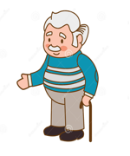

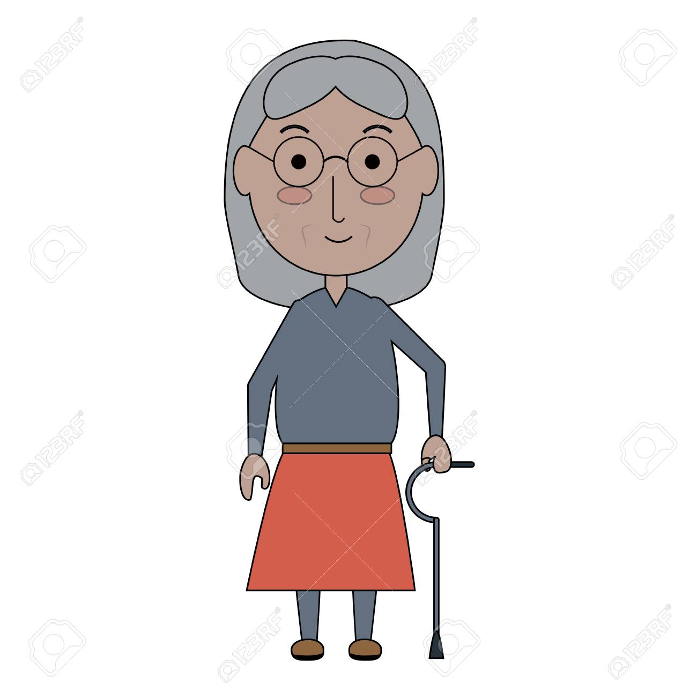
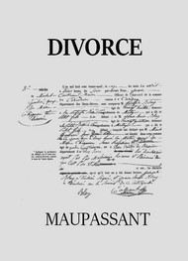

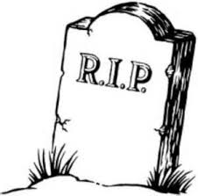
Cas non remarier
Cas remarier
Madame Corbeau
Madame Jackie Chan
55 ans
Non remariée
Ressource annuelle : 19190 euros
Année de mariage : 20 ans
69 ans
En couple
Ressource annuelle : 25000 euros
Année de mariage : 20 ans
Retraite : 1500 euros
54% de la retraite = 810 euros
56 ans
Veuve
Ressource annuelle : 19190 euros
Année de mariage : 3 ans
0 euros
810 euros
0 euros
810 euros
100 % de la pension
87 % de la pension
13 % de la pension

